Slide 1
천연접착제 종류 및 제작
8조 : 손흥익 노재혁 김한영 이지범

Slide 2
목 차
1. 접착제란 무엇인가?
2. 천연 접착제의 종류
3. 천연 접착제의 제작
4. 천연 접착제의 전망
5. 참고문헌

Slide 3
1 .접착제란 무엇인가?

Slide 4
접착제란?
물체와 물체의 표면 또는
면과 면을 합쳐서 일체화하기
위해서 쓰는 재료

Slide 5
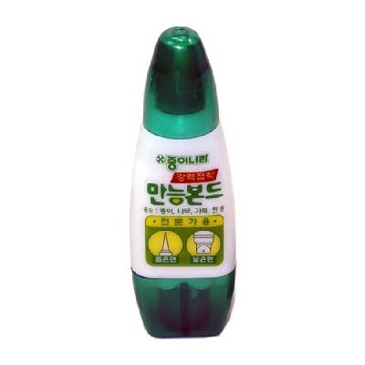
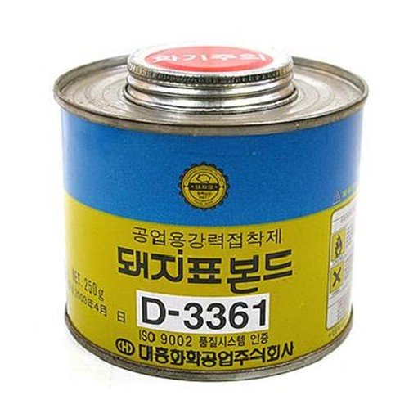
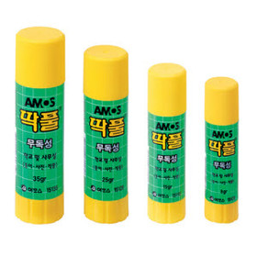
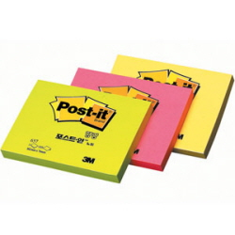
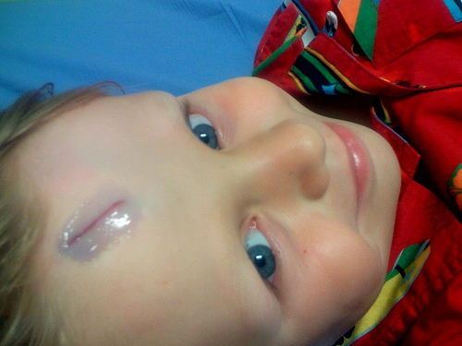
Notes:
우리주변에 흔히 사용하는 본드부터, 딱풀, 포스트잇 의료용 접착제까지 다양하게 사용됩니다.

Slide 6
접착제의 분류
천연계
합성계
탄수화물
단백질
목재부산물
열경화성
열가소성

Slide 7
2 .천연 접착제의 종류

Slide 8
천연접착제란?
가장 긴 역사를 지니고 있는 접착제
2차 세계 대전 이후 합성수지의 발전으로 인해 수요가 감소
하지만 환경에 대한 관심과 규제의 강화로 최근 각광을 받기 시작
가격이 저렴
재생 가능
친환경적
합성수지와 혼합하여 여러 응용 분야 적용가능

Slide 9
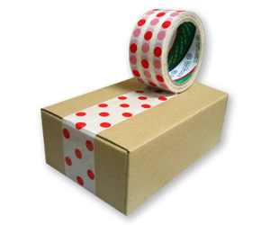
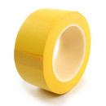
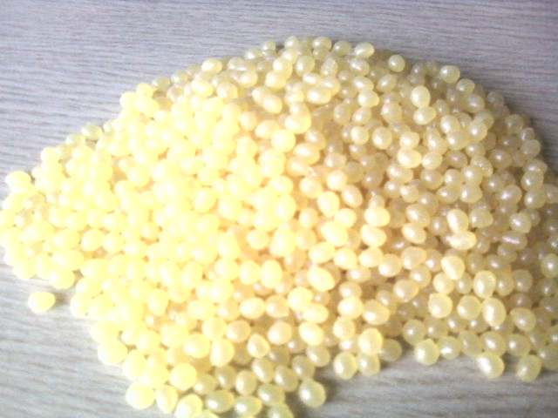
천연접착제의 사용
목재와 포장분야에서 많이 사용
용제형, 수성, 핫멜트 접착제가 주로 사용

Slide 10
2 .천연접착제의 종류

Slide 11
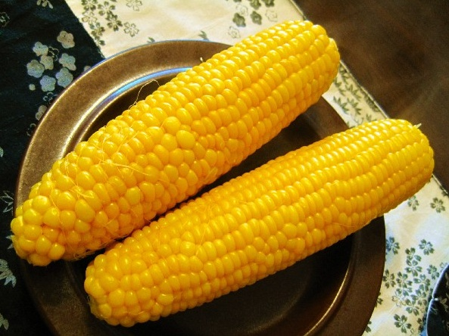
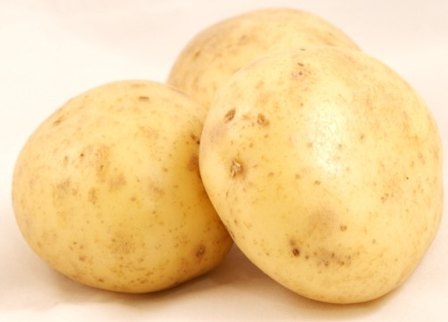
탄수화물
식물의 탄수화물을 원료로 하여 제조한 접착제
Notes:
옥수수나 감자등의

Slide 12
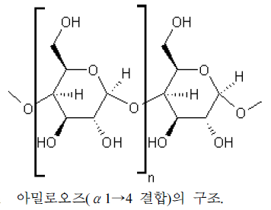
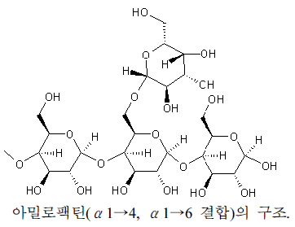
탄수화물
전분은 포도당을 단량체로 하는 축합 중 합체이지만,
직쇄구조의 아밀로스와 분자구조의 아밀로펙틴이 복잡하게 혼합됨
Notes:
원료의 중합도 및 결정화도에 따라 다르게 나타난다.
감자의 경우 평균 중합도가 200인 반면 옥수수는 800이나 됩니다.
또 결정화도의 경우 감자는 25, 옥수수는 39로 차이를 보이게 됩니다.

Slide 13
탄수화물
건조된 분말, 물, 가성소다를 섞고 잠시 저어 사용
가사용 시간이 상대적으로 김
접착성이 좋고, 가격이 저렴, 열에 대한 저항성과
수분산성이 뛰어남

Slide 14
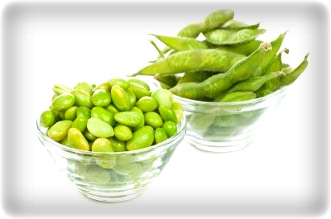
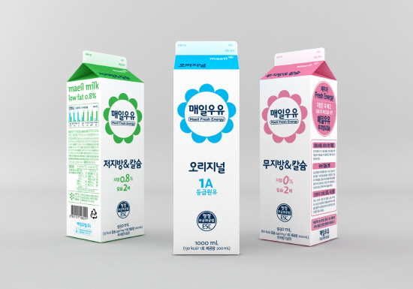
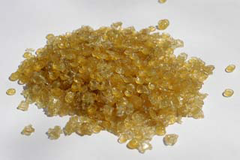
단백질
콩이나 카제인, 아교 및 혈액으로 분리되어 제조됨
식물성과 동물성으로 나누어짐

Slide 15
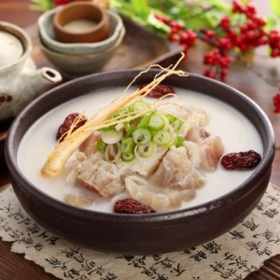
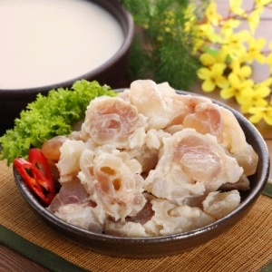
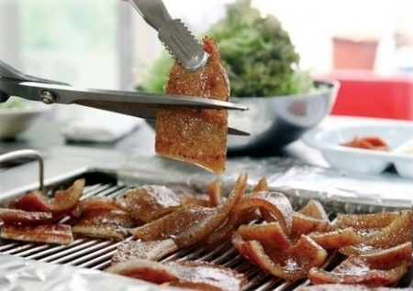
아교(수교)
단백질(아교)
단백질 콜라겐을
산, 알칼리 또는 물과
가열하여 제조한 접착제
Notes:
도가니탕이나 돼지 껍데기에 많이 있는

Slide 16
아교(수교)
단백질(아교)
건조된 분말을 물에 섞고 녹여 사용
사용할 동안 따뜻함을 유지
상온 경화형으로 온도 변화에 민감함

Slide 17
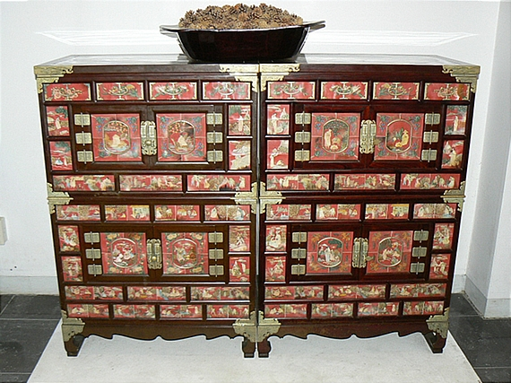
아교(수교)
단백질(아교)
자개농 제작에 널리 이용
Notes:
시골 할머니댁에 꼭 하나씩 있는

Slide 18
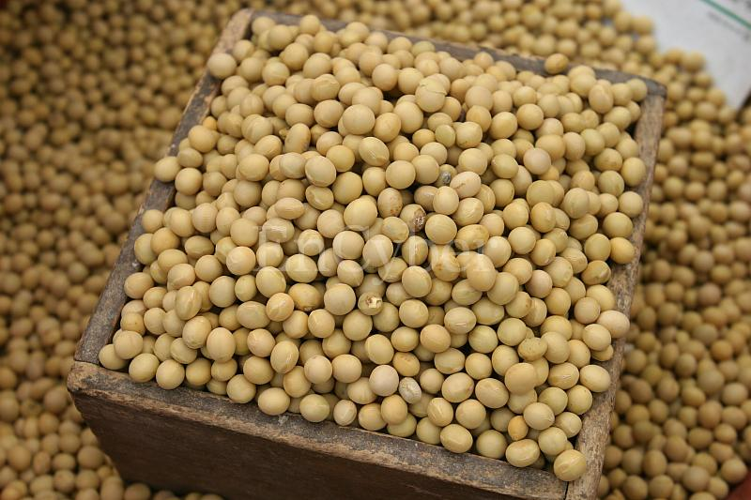
대두 접착제
단백질(콩)
대두 단백질을 중성이나 알칼리상태에서
추출하고 알칼리에서 분산시켜 제조한 접착제
Notes:
이 대두가 아니라 콩의 한 종류를 말하며

Slide 19
대두 접착제
단백질(콩)
냉수, 가성소다, 석회 및 기타 화학첨가제와 섞어 상온에서
도포, 압체하여 사용
포름알데히드를 방산하는 UF접착제나 MF접착제 대체 가능
석유계 접착제 대신 생산 가능

Slide 20
단백질(카제인)
카제인을 자연상태 또는 산을 첨가하여 침전시킨 응고물로 제조한 접착제
Notes:
카제인은 우유의 주요 단백질을 말하며

Slide 21
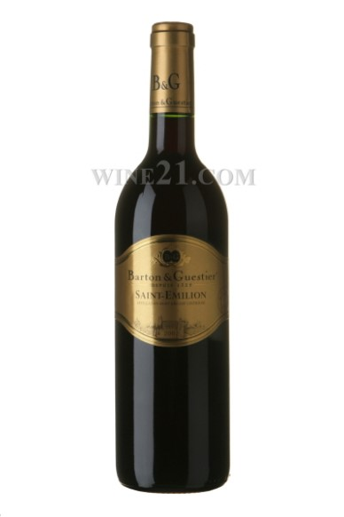
단백질(카제인)
저온에 강한 성질이 있어
와인라벨용으로 이용

Slide 22
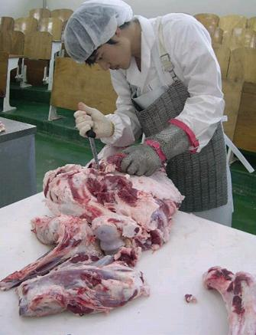
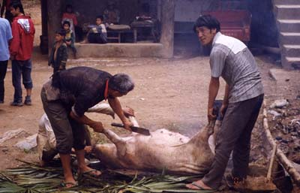
혈액 접착제
단백질(혈액)
도축작업의 부산물에 생기는 혈액으로 제조한 접착제

Slide 23
혈액 접착제
단백질(혈액)
냉수, 가성소다, 석회 및 기타 화학첨가제와 섞어
상온에서 제작하여 사용, 또는 115℃이상에서
열압하여 사용
카제인 접착제에 비해 강도가 낮지만 내수성이 매우 높음

Slide 24
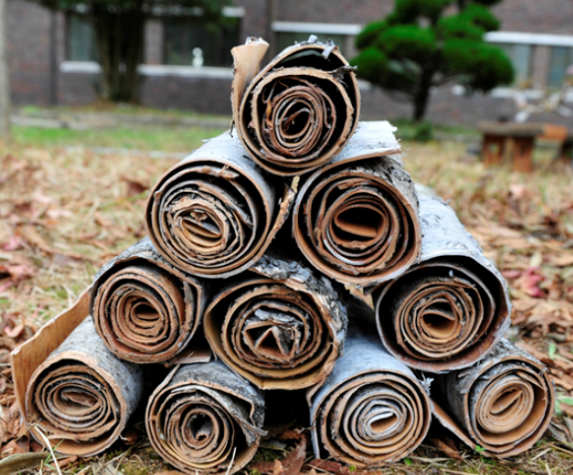
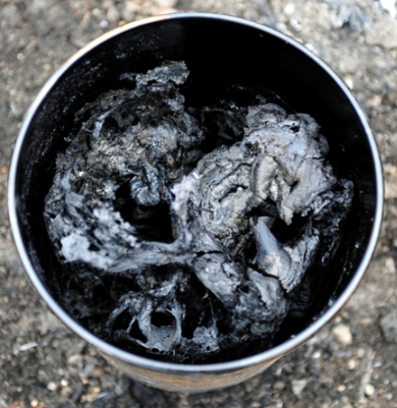
목재부산물(타르)
천연 아스팔트 성분의 자작나무 타르로 제작한 접착제

Slide 25
목재부산물(타르)
구석기 시대부터 접착제로 사용
상온 경화형으로 온도 변화에 민감함
강도가 강하여 깨지는 현상이 없음

Slide 26
3 .천연접착제의 제작

Slide 27
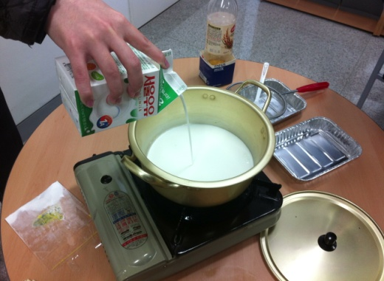
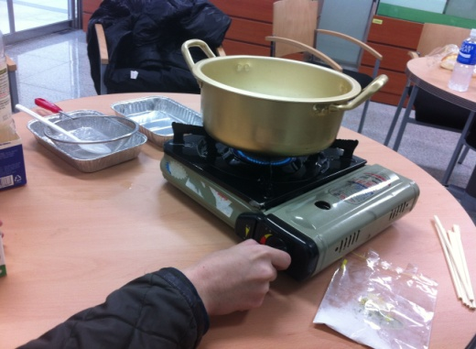
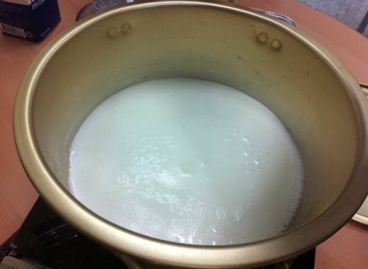
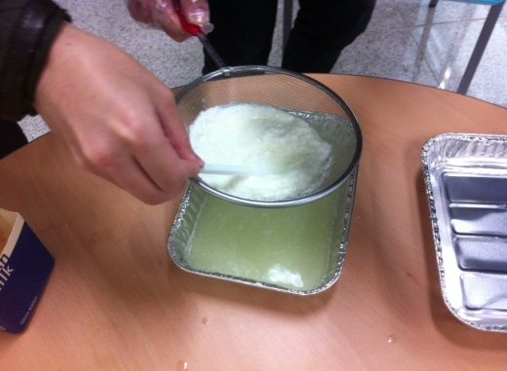
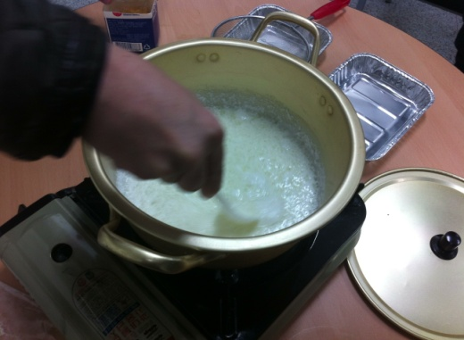
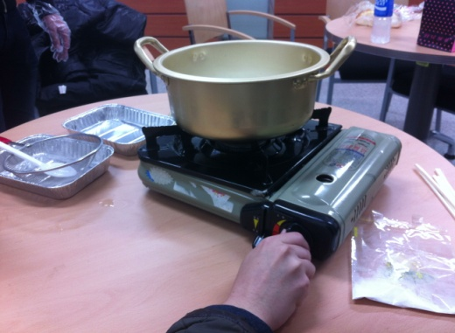
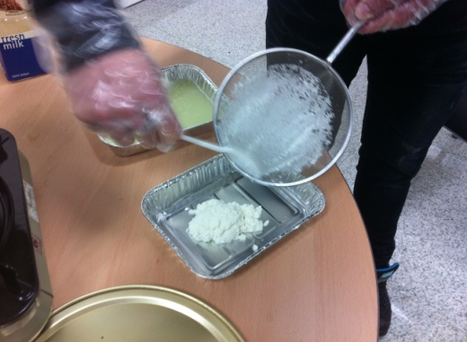
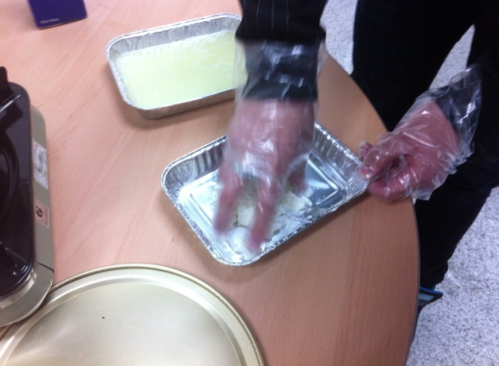
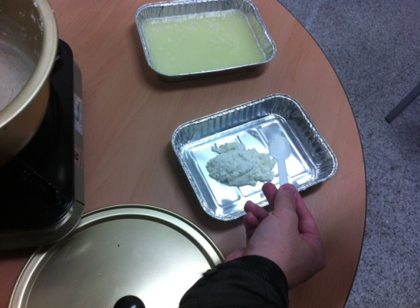
카제인 접착제 만들기

Slide 28
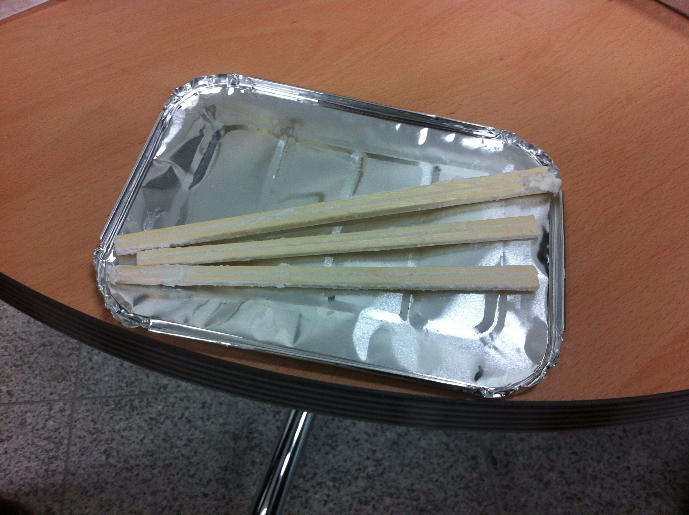

Slide 29
4 .천연접착제의 전망

Slide 30
앞으로의 전망..
- 사람과 관련된 모든것에 적용될 전망
특히 인체와 관련된 의료용접착제의 관심 높음
이유 : 기존의 의료용접착제는 감염위험성과 높은 가격, 낮은
접착강도가 문제시 되기 때문
Notes:
접착제는 최종 사용하기 위한 제품이라기 보다는 주로 최종 제품을 제조하기 위한 보조재로 사용되고 있습니다. 따라서 접착제도 최종 제품의 변화 요구에 자연스럽게 개발 발전되어 왔고, 현재도 개발 발전되고 있습니다. 친환경적인 제품 및 제조방법, 고기능화 소재 개발 및 요구가 확대되고 있으며, 이에 따라 접착제도 무용제형의 개발, 고기능성 접착제의 개발 등 만능 접착형 접착제로부터 특정기능 부여의 다 품종 소량 생산 방식으로 접착제의 생산방식이 바뀌고 있습니다.

Slide 31
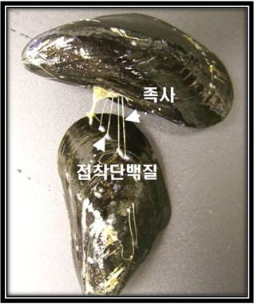
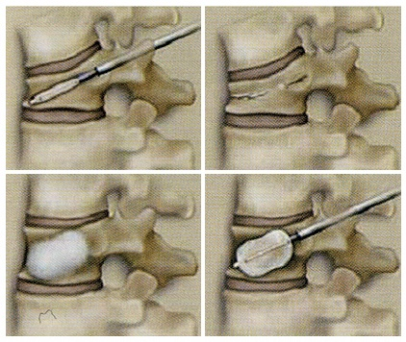
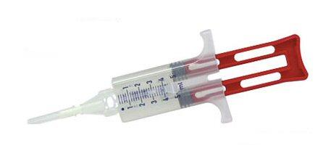
현재 쓰이는 의료용접착제
1만 마리에서 오직 1그램만이 추출
가격 7만 오천달러란 높은가격
관절치료에 사용
경화되기전 흘러나올수 있음, 폐에 침투 가능
반고형성 뼈세포치료제
감염위험성, 낮은 접착강도
Notes:
홍합,골시멘트(화학접착제),피브린글루(뼈세포를 외부에서 배양후 이식, 동물이나 타인의 혈액을 이용하므로 감염위험 높음)

Slide 32
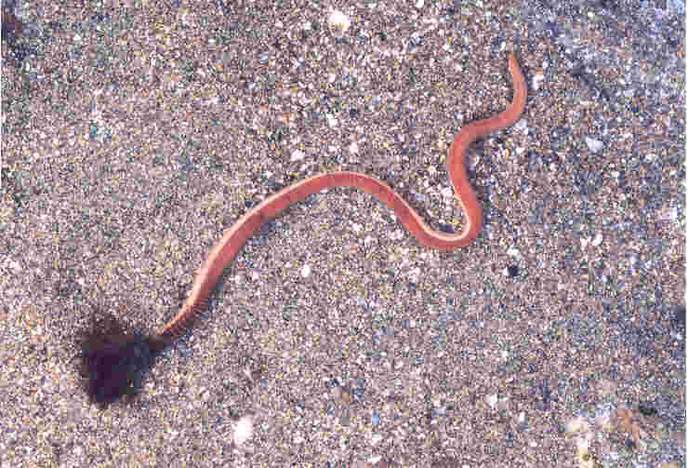
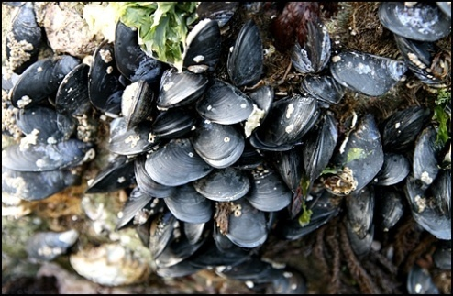
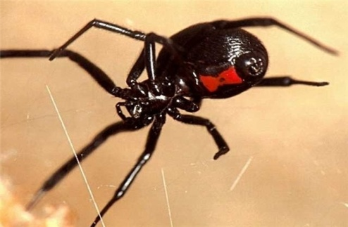
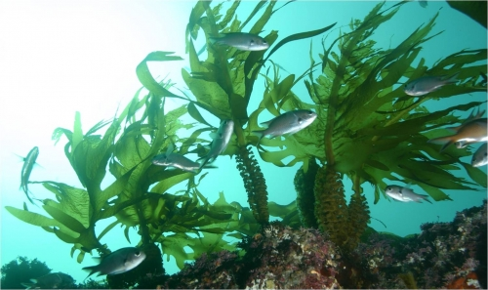
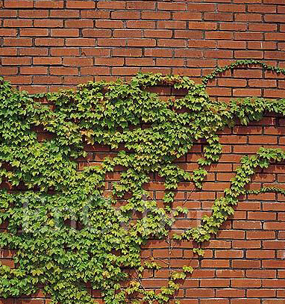
미래의 접착제.
갯지렁이 : 분비샘에서 나오는 접착물질을 이용
홍합 : 강한 생체접착제 분비
검은과부거미 : 강력한 거미줄
해조류 : 점액성분을 이용
담쟁이덩굴 : 벽에 붙기 위한 접착물질

Slide 33
참고문헌
네이버 백과사전
위키피디아
티씨씨가 운영하는 블로그 ( http://tcctech.tistory.com/7 )
한국목재신문 ( http://www.woodkorea.co.kr/ )
천연재료를 이용한 친환경접착제 ( 오진경 저술 )
실험고고학 ( blog.daum.net/plascamp/19 )
목재보존학 참조 ( 오세창교수님 수업자료 )

Slide 34
감사합니다.

